Slide 1
Олимпийские игры

Slide 2
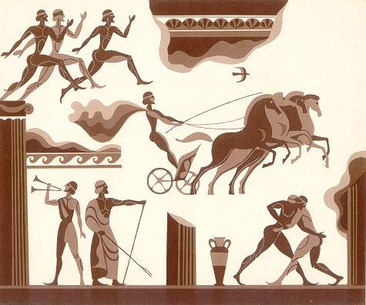
Возникновение Олимпийских игр
Древние греки создали множество прекрасных легенд, рассказывающих о том, как появились Олимпийские игры.

Slide 3
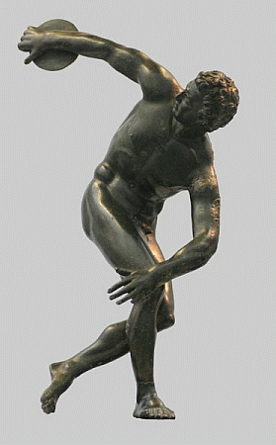
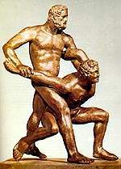
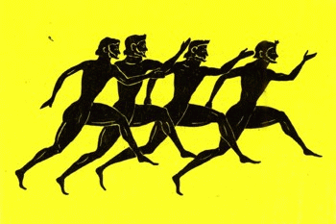
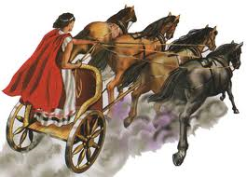
Виды соревнований древних олимпийцев
Пятиборье, или пентатлон: бег, прыжки в длину, метание копья и диска, борьба. Позже появился кулачный бой, а также гонки на колесницах, забег на марафонскую дистанцию в полном боевом вооружении, состязания поэтов и музыкантов.

Slide 4
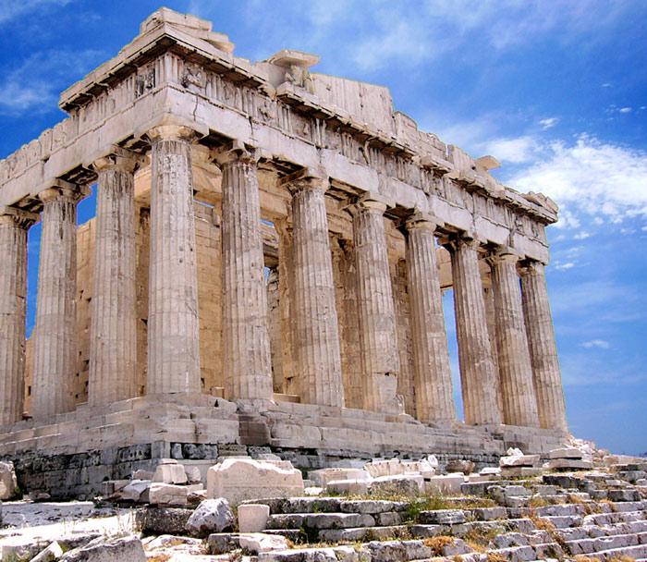
Родина Олимпийских игр - Греция

Slide 5
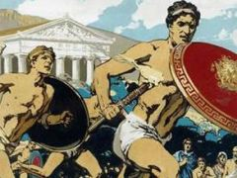
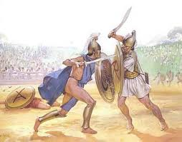
Возникновение Олимпийских игр
Во время Олимпийских игр объявлялось Священное перемирие.
Даже если шли войны, то их прекращали на время игр.
Перед состязаниями каждый атлет давал клятву соблюдать правила честной спортивной борьбы.

Slide 6
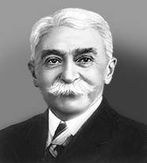
Барон Пьер де Кубертен
В 1896 году французский общественный деятель Пьер де Кубертен возродил идею древних соревнований –
I Олимпиада прошла в Афинах.
Игры Олимпиады — крупнейшие международные комплексные спортивные соревнования современности, которые проводятся каждые четыре года

Slide 7
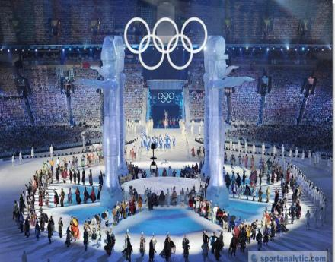
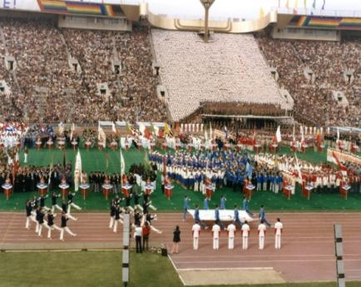
Олимпийские игры
Зимние
Летние

Slide 8
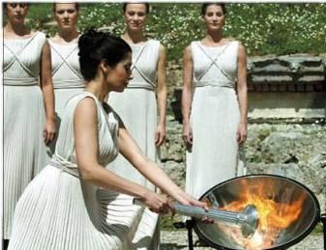
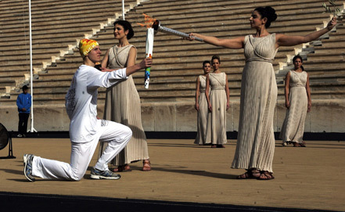
Олимпийская символика
Зажжение олимпийского огня
Огонь зажигается от солнечных лучей в Олимпии и доставляется факельной эстафетой спортсменов в город - организатор игр.

Slide 9
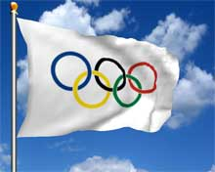
Олимпийская символика
Олимпийский флаг
Олимпийский флаг – белое полотнище 2х3 м с пятью переплетенными кольцами, как единство спортсменов пяти континентов земного шара.

Slide 10
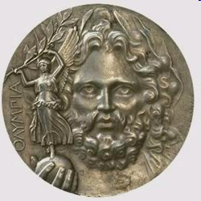
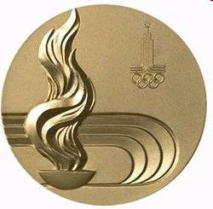
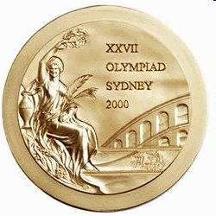
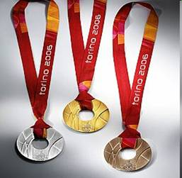
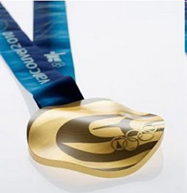
Олимпийская символика Медали

Slide 11
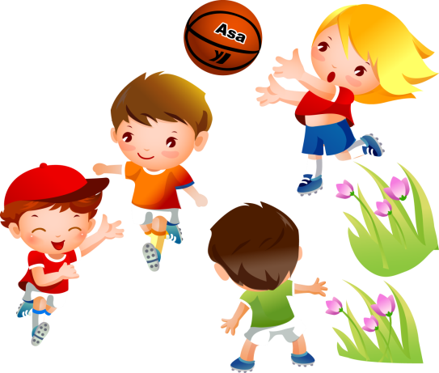
Олимпийский девиз
«Быстрее, выше, сильнее»

Slide 12
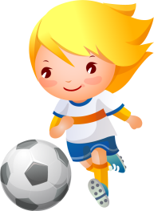
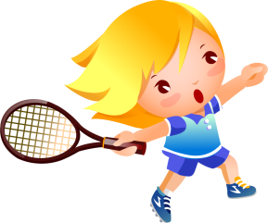
Во время открытия Олимпийских игр один из выдающихся спортсменов страны-хозяйки произносит речь от имени всех участников Игр.
«От имени всех спортсменов я обещаю, что мы будем участвовать в этих Играх, уважая и соблюдая правила, по которым они проводятся, в истинно спортивном духе, во славу спорта и во имя чести своих команд»

Slide 13
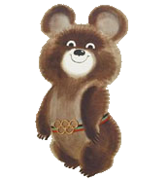
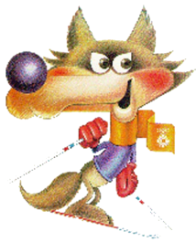
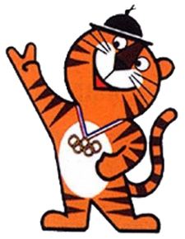
Олимпийская символика
Олимпийский талисман
Талисманом может быть любой существующий или вымышленный, одушевленный или неодушевленный предмет, который должен быть отражением национальных и культурных особенностей страны-хозяйки олимпиады.

Slide 14
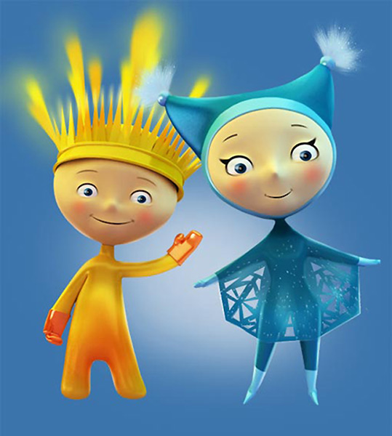
Талисман Олимпийских и Паралимпийских игр в Сочи 2014
Белый мишка Леопард Зайка
Лучик и Снежинка

